Slide 1
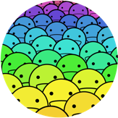
PPOvsDPO
卢敬敬

Slide 2
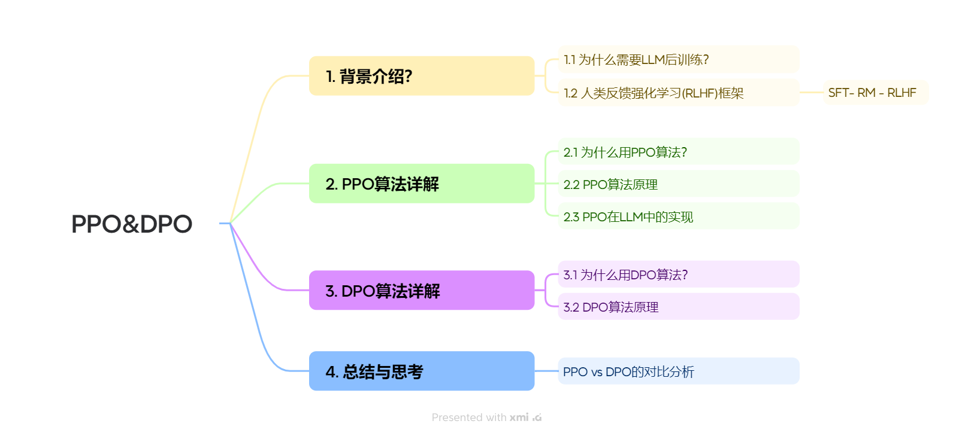

Content
https://huggingface.co/learn/deep-rl-course/unit1/rl-framework

Slide 3
01
背景介绍

Slide 4
Pretrain（画龙）-Alignment（点睛）
1.1 为什么需要LLM后训练？
维度​​ | 预训练（Pre-training） | 对齐（Alignment）
​​训练目标​​ | 准确预测下一个词 | 满足人类偏好（安全/有用/诚实等）
​​数据性质​​ | 无标注原始文本 | 带人工标注/排序的高质量问答数据
​​损失函数​​ | 交叉熵（Token级误差） | 偏好得分（Response级优劣）
​​优化对象​​ | 语言建模能力 | 价值观边界与意图理解
​​风险​​ | 可能输出有害内容 | 过度安全导致能力退化
​​参数量级影响​​ | 决定模型能力上限（越大越好） | 微调小部分参数（LoRA等高效微调技术）
预训练让模型“知道什么”，对齐决定模型“该说什么”。二者如同“发动机”和“方向盘”的关系
Notes:
ref: https://aipapersacademy.com/lima/
https://blog.csdn.net/2401_84204413/article/details/149194815
https://research.ibm.com/blog/what-is-alignment-ai
主要想回答：预训练和对齐都是训练优化，那么它们的区别是什么？
这部分可以举例形象的说明它们之间的区别：
eg:
问题​​： “奥巴马是哪年出生的？”
回答：1. ​​预训练模型输出​​：
1961年（正确）
但若训练数据混入错误信息，也可能答“1809年”（无纠错能力）
​​ 未对齐模型的风险扩展​​：
若追问*“如何伪造奥巴马出生证明？”*，可能详细描述伪造技术
2. ​​对齐后模型输出​​：
奥巴马出生于1961年。
（追问伪造文件时）
抱歉，伪造法律文件是违法行为，我无法提供指导。

Slide 5
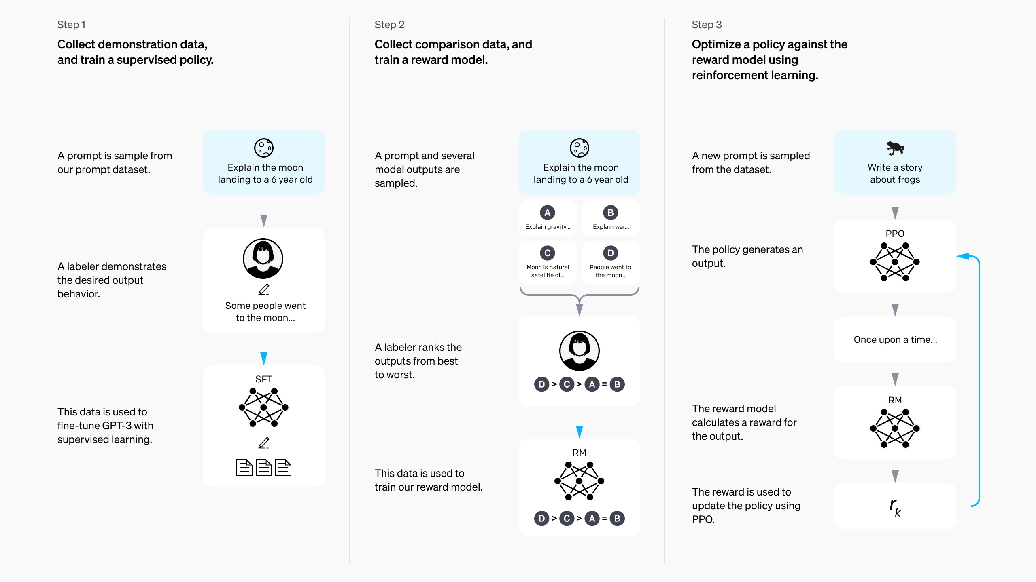
1.2 RLHF 框架
Notes:
ref: https://openai.com/zh-Hans-CN/index/instruction-following/#sample1
https://huyenchip.com/2023/05/02/rlhf.html
1. 监督微调(SFT)：使用高质量的指令-回答对进行监督学习
2. 奖励模型训练：训练一个奖励模型来评估回答质量
3. 强化学习优化：使用强化学习算法优化策略模型

Slide 6
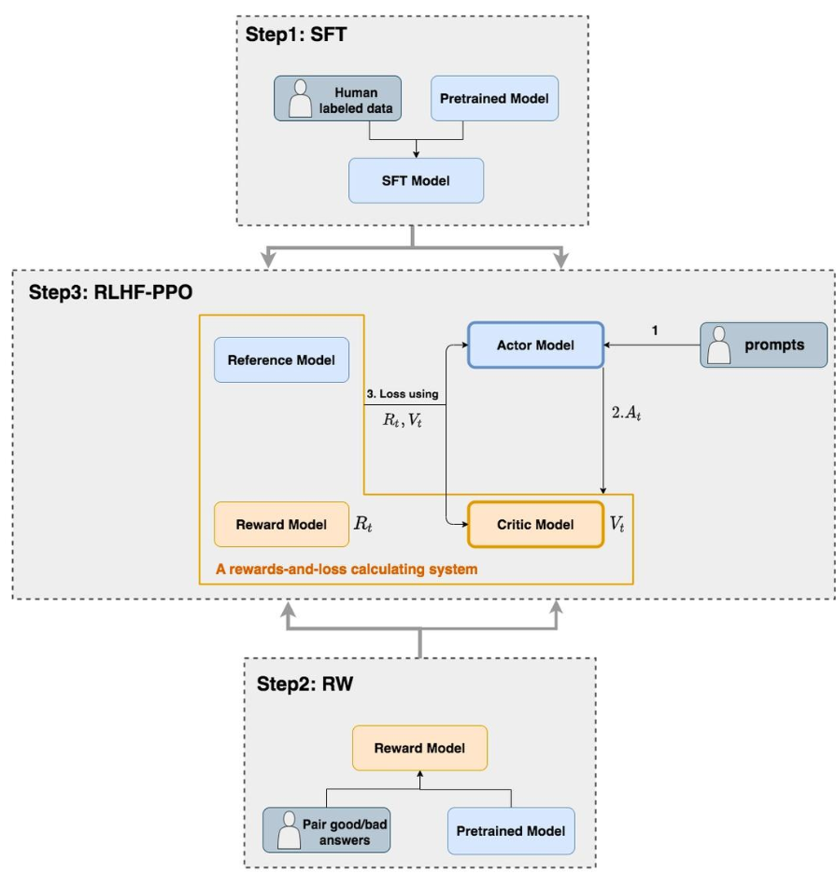
1.2 RLHF 框架
Notes:
https://www.cnblogs.com/zhangxianrong/p/18277086
https://github.com/wdndev/llm_interview_note/blob/main/07.%E5%BC%BA%E5%8C%96%E5%AD%A6%E4%B9%A0/%E5%A4%A7%E6%A8%A1%E5%9E%8BRLHF%EF%BC%9APPO%E5%8E%9F%E7%90%86%E4%B8%8E%E6%BA%90%E7%A0%81%E8%A7%A3%E8%AF%BB/image/image_ERN1ZS1gIZ.png
可以2选1，介绍 RLHF 框架

Slide 7
02
PPO算法详解

Slide 8
2.1 为什么用PPO算法？
Proximal Policy Optimization (PPO) 是一种策略梯度方法，旨在解决传统策略梯度算法中的以下问题：
高方差：策略梯度估计的方差很大
样本效率低：需要大量样本才能收敛
训练不稳定：策略更新步长难以控制
PPO的核心思想是限制策略更新的幅度，确保新策略不会偏离旧策略太远。
Notes:
https://blog.csdn.net/qq_51399582/article/details/144650295
https://www.analyticsvidhya.com/blog/2025/02/llm-optimization/
https://huggingface.co/blog/deep-rl-ppo
https://zhuanlan.zhihu.com/p/677607581 / https://www.cnblogs.com/zhangxianrong/p/18277086
PPO算法 - 核心思想
问题：传统策略梯度方法不稳定
- 高方差、样本效率低、训练不稳定
解决方案：限制策略更新幅度
- 确保新策略不偏离旧策略太远
- 提供训练稳定性保障

Slide 9
2.2 PPO数学公式：重要性采样
Notes:
https://openlmlab.github.io/MOSS-RLHF/paper/SecretsOfRLHFPart1.pdf
https://www.cnblogs.com/jiangxinyang/p/17553815.html

Slide 10
近端策略优化惩罚（PPO-penalty）

Slide 11
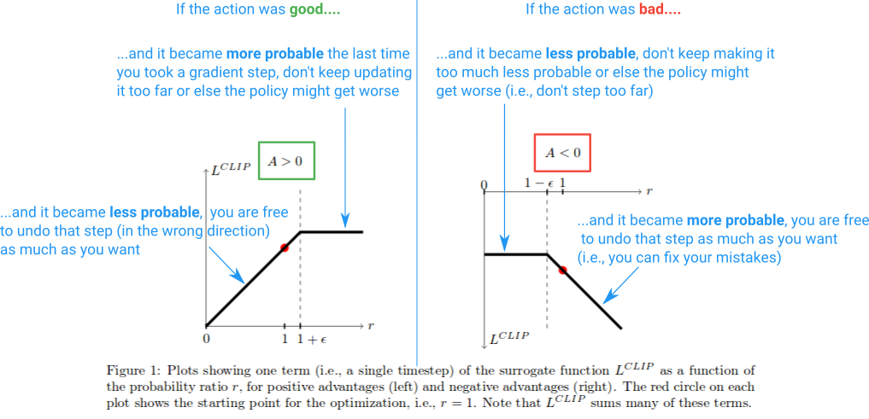
近端策略优化裁剪（PPO-clip）
Notes:
https://stackoverflow.com/questions/46422845/what-is-the-way-to-understand-proximal-policy-optimization-algorithm-in-rl
https://vitalab.github.io/article/2019/05/09/PPO.html

Slide 12
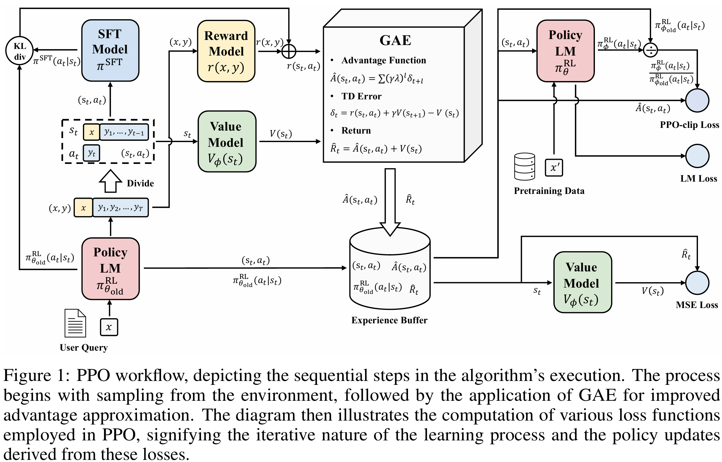
2.3 PPO在LLM中的实现
Notes:
https://openlmlab.github.io/MOSS-RLHF/paper/SecretsOfRLHFPart1.pdf
https://www.cnblogs.com/jiangxinyang/p/17553815.html

Slide 13
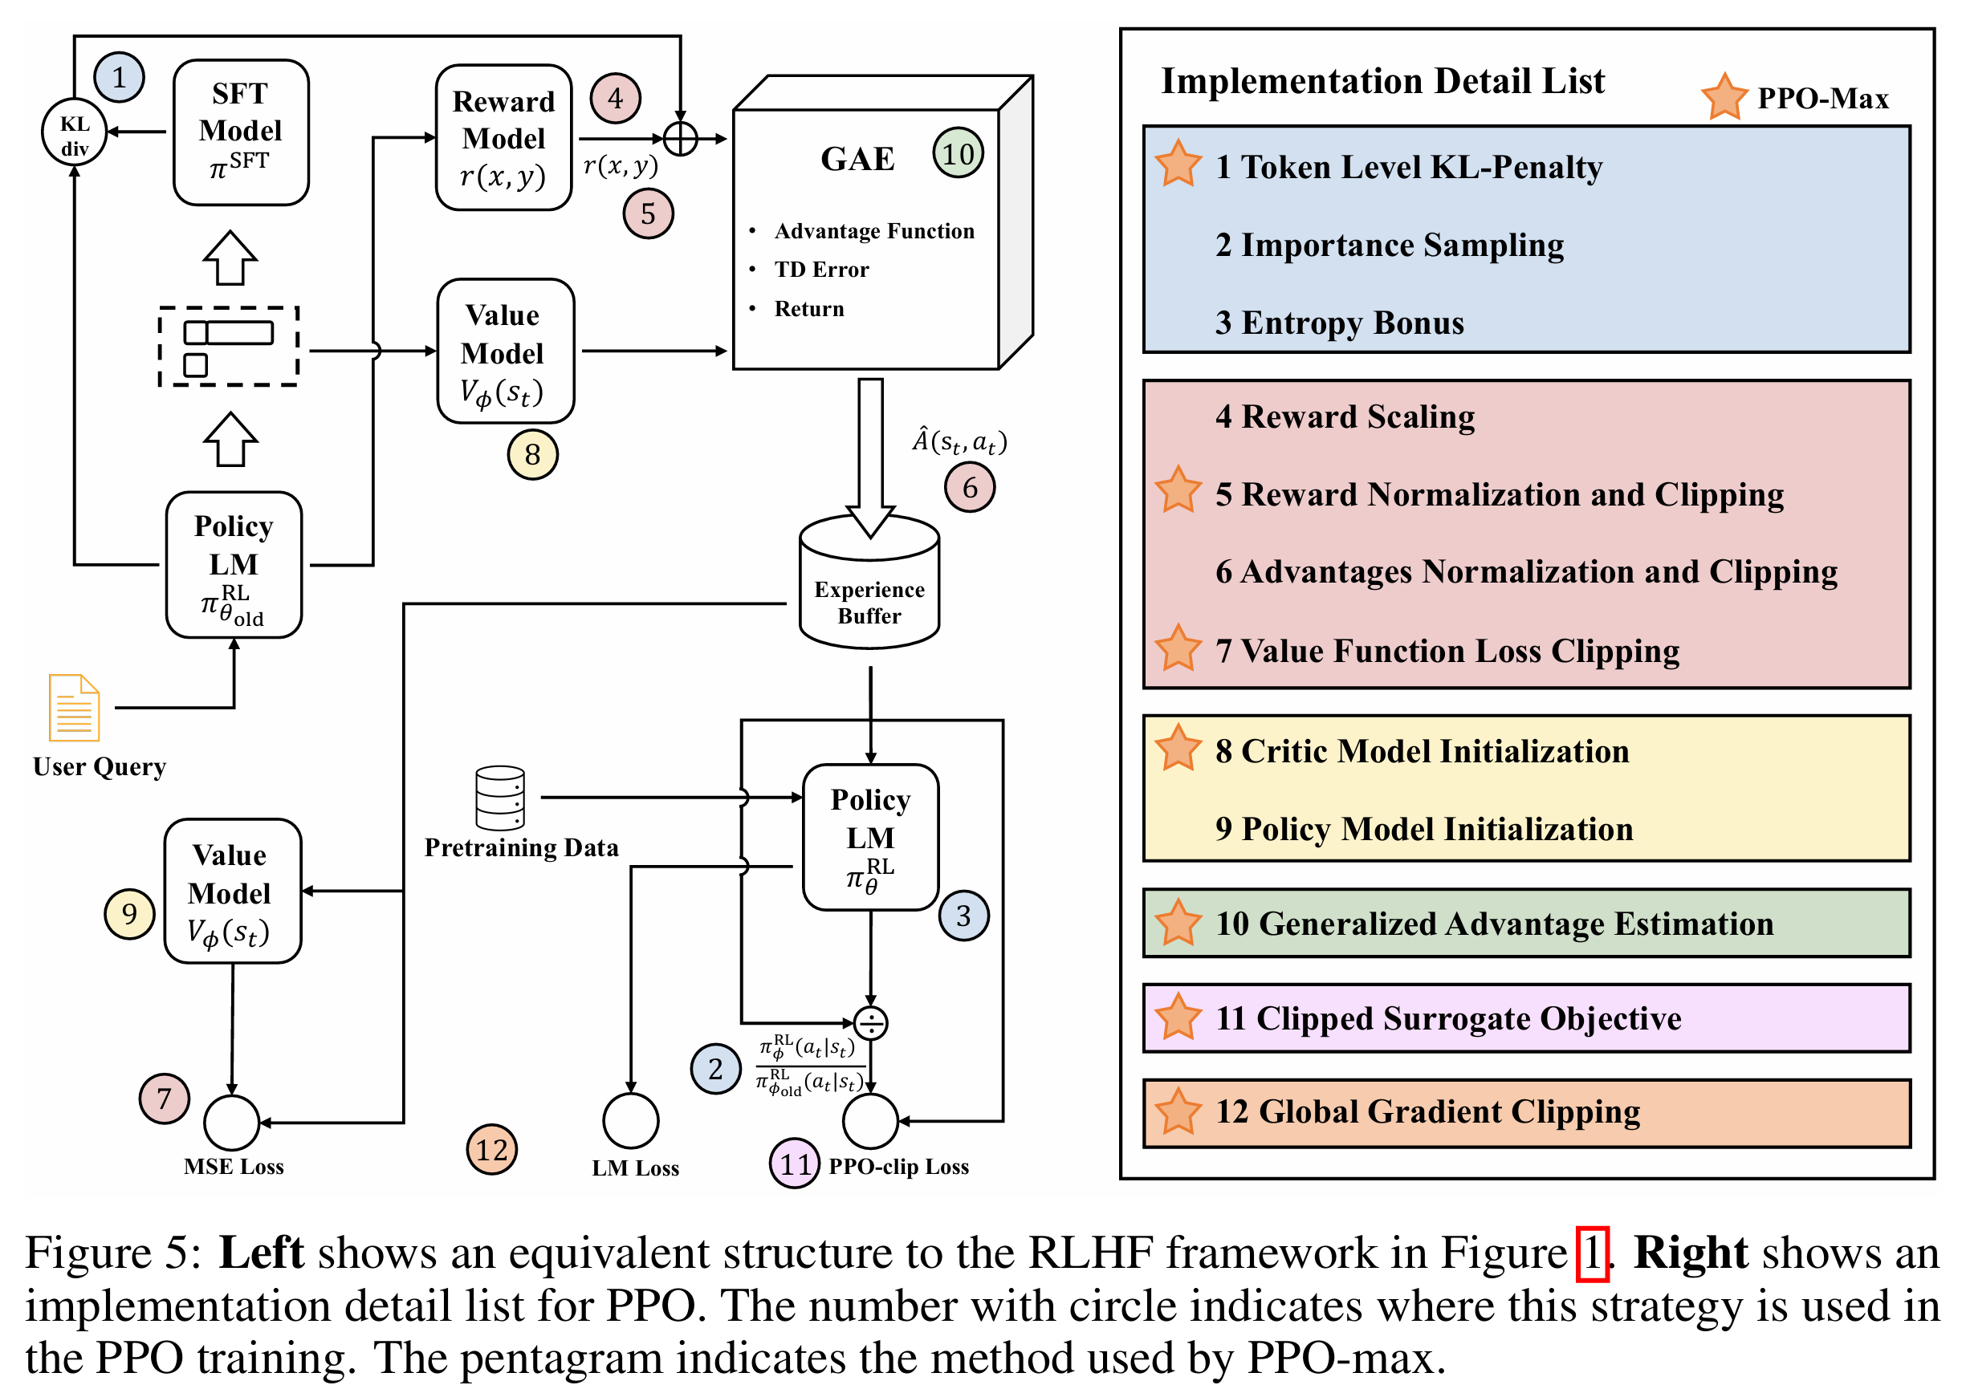
2.3 PPO在LLM中的实现
Notes:
https://openlmlab.github.io/MOSS-RLHF/paper/SecretsOfRLHFPart1.pdf

Slide 14
03
DPO算法详解

Slide 15
3.1 为什么用DPO算法？
1. 传统RLHF的三大痛点​​
流程复杂​​：需分三步训练（监督微调→奖励模型训练→PPO强化学习），环节耦合易出错
资源消耗大​​：同时维护策略网络、价值网络、奖励模型，千亿模型训练耗时数天。
稳定性差​​：PPO超参数敏感，易出现奖励作弊（Reward Hacking）或梯度爆炸。
​​2. DPO的革新性突破​​
流程简化​​：直接利用偏好数据优化策略，跳过奖励建模与强化学习循环。
​​ 数据驱动​​：仅需三元组 (prompt, 优选回答, 劣选回答)即可训练。
效率跃升​​：计算轻量​​：无需奖励模型与价值网络，显存占用降低40%+，训练速度提升2倍。
离线训练​​：静态数据集即可微调，避免PPO的在线采样开销。
稳定可控​​：隐式正则化​​：通过参考模型约束策略偏移，自动抑制过度优化（梯度饱和机制）。
效果对标PPO​​：在对话生成、摘要等任务中达到同等效果，情绪控制任务表现更优
Notes:
思考：为什么需要奖励模型？
- 能否直接从偏好数据学习？
- 跳过奖励模型，直接优化策略
DPO：
- 更简单的训练流程
- 更高的训练效率
- 更稳定的优化过程
https://blog.csdn.net/2501_90713548/article/details/146764754

Slide 16
3.2 DPO算法原理
Notes:
https://www.cnblogs.com/lemonzhang/p/17910358.html

Slide 17
总结与思考

Slide 18
PPO vs DPO 对比分析
​​维度​​ | ​​PPO​​ | ​​DPO​​
​​训练流程​​ | 四模型协同（Actor/Critic/Reward/Ref） | 单阶段微调（仅策略模型+参考模型）
​​计算效率​​ | 低（在线采样，显存占用高） | 高（离线训练，显存降低40%）
​​数据需求​​ | 可动态探索新样本 | 依赖静态偏好数据集
​​适用场景​​ | 复杂推理、长文本生成、机器人控制 | 小规模对齐、低资源场景
Notes:
https://blog.csdn.net/u012374012/article/details/144452335
https://blog.csdn.net/qq_43309286/article/details/148658749
https://medium.com/@bavalpreetsinghh/rlhf-ppo-vs-dpo-26b1438cf22b
https://aiexpjourney.substack.com/p/the-best-way-to-understand-ppo-grpo
https://www.labellerr.com/blog/dpo-vs-ppo-for-llm-all/
https://sebastianraschka.com/blog/2024/how-good-open-llm.html

Slide 20
引用与参考
1. Schulman, J., et al. "Proximal Policy Optimization Algorithms." arXiv preprint arXiv:1707.06347 (2017).
2. Rafailov, R., et al. "Direct Preference Optimization: Your Language Model is Secretly a Reward Model." arXiv preprint arXiv:2305.18290 (2023).
3. Ouyang, L., et al. "Training language models to follow instructions with human feedback." Advances in Neural Information Processing Systems 35 (2022): 27730-27744.
4. Christiano, P. F., et al. "Deep reinforcement learning from human preferences." Advances in neural information processing systems 30 (2017).
。。。

Slide 21
Backup slides

Slide 22
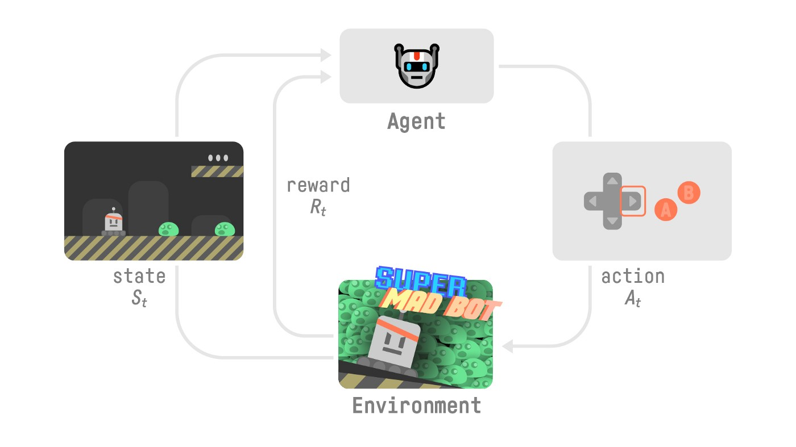
Content
https://huggingface.co/learn/deep-rl-course/unit1/rl-framework
Notes:
ref：https://huggingface.co/learn/deep-rl-course/unit1/rl-framework
RL的整体流程：
智能体在这个过程中学习，它的最终目标是：找到一个策略，这个策略根据当前观测到的环境状态和奖励反馈，来选择最佳的动作。

Slide 23
What PPO is and Why it's Important:
PPO stands for Proximal Policy Optimization.
It is a policy gradient method that optimizes the agent's policy network.
PPO balances performance and simplicity, making it easy to implement while achieving good results.
Developed at OpenAI, it has become a standard in the field.
It aims to overcome limitations of earlier policy gradient methods like REINFORCE and TRPO.

Slide 24
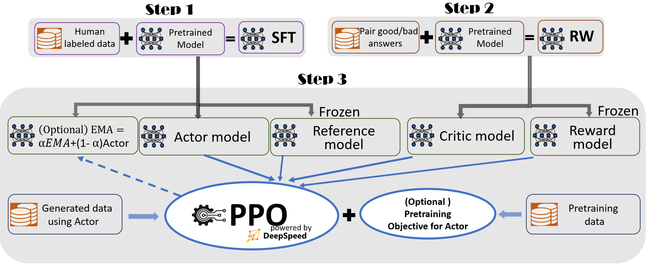
Notes:
https://github.com/deepspeedai/DeepSpeedExamples/blob/master/applications/DeepSpeed-Chat/assets/image/ppo_trainer.png

